Slide 1

Lenguajes Electrónicos 6to Año
¿Qué aprendí?

Slide 2
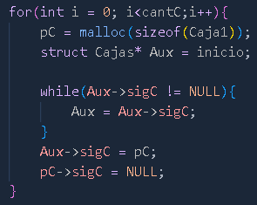
C y los punteros
Parte esencial de lo que vimos de C este año fue el uso de punteros, principalmente los usamos para utilizar la memoria dinámicamente

Slide 3
C y los punteros
El uso de malloc fue fundamental para rese4rvar espaci0os de memoria nuevo y hacer un uso dinámico de la memoria
Parte esencial de lo que vimos de C este año fue el uso de punteros, principalmente los usamos para utilizar la memoria dinámicamente

Slide 4
C y los punteros
El uso de malloc fue fundamental para rese4rvar espaci0os de memoria nuevo y hacer un uso dinámico de la memoria
Parte esencial de lo que vimos de C este año fue el uso de punteros, principalmente los usamos para utilizar la memoria dinámicamente
El operador -> fue muy útil en la utilización de punteros ya que me permitió moverlos con facilidad

Slide 5
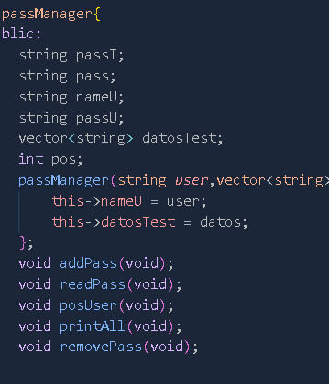
C++ y la orientación a objectos
C++ agrego un plus, o en realidad 2 plus (++), que enriquecieron mucho mas la programación. Gracias a que en C++ ya teníamos clases y objetos las cosas que se podían hacer empezaban a ser un poco mas divertidas

Slide 6
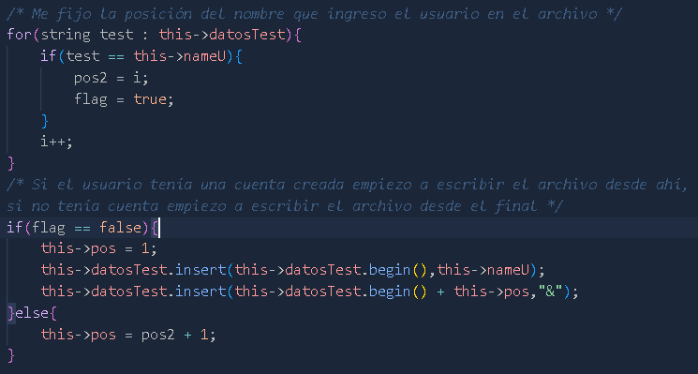
C++ y la orientación a objectos
Gracias a las clases y objectos pude aprender como hacer un sistema de usuarios

Slide 7
C++ y la orientación a objectos
Saber que existía el operador this fue útil para trabajar con clases ya que me permitía hacer el código mas flexible
Gracias a las clases y objectos pude aprender como hacer un sistema de usuarios
El usó de métodos facilita la creación de algoritmos mas complejos

Slide 8
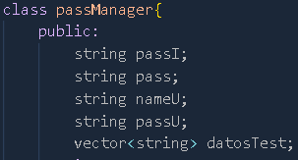
C++ y la orientación a objectos
El que aparezcan los strings también facilitó la creación de algoritmos de mayor complejidad, ya que no tenía que estar preocupándome cuan largos estos strings iban a tener que ser
El poder hacer vectores o arrays de cualquier tipo de dato fue muy útil, Esto fue gracias a la librería <vector>

Slide 9


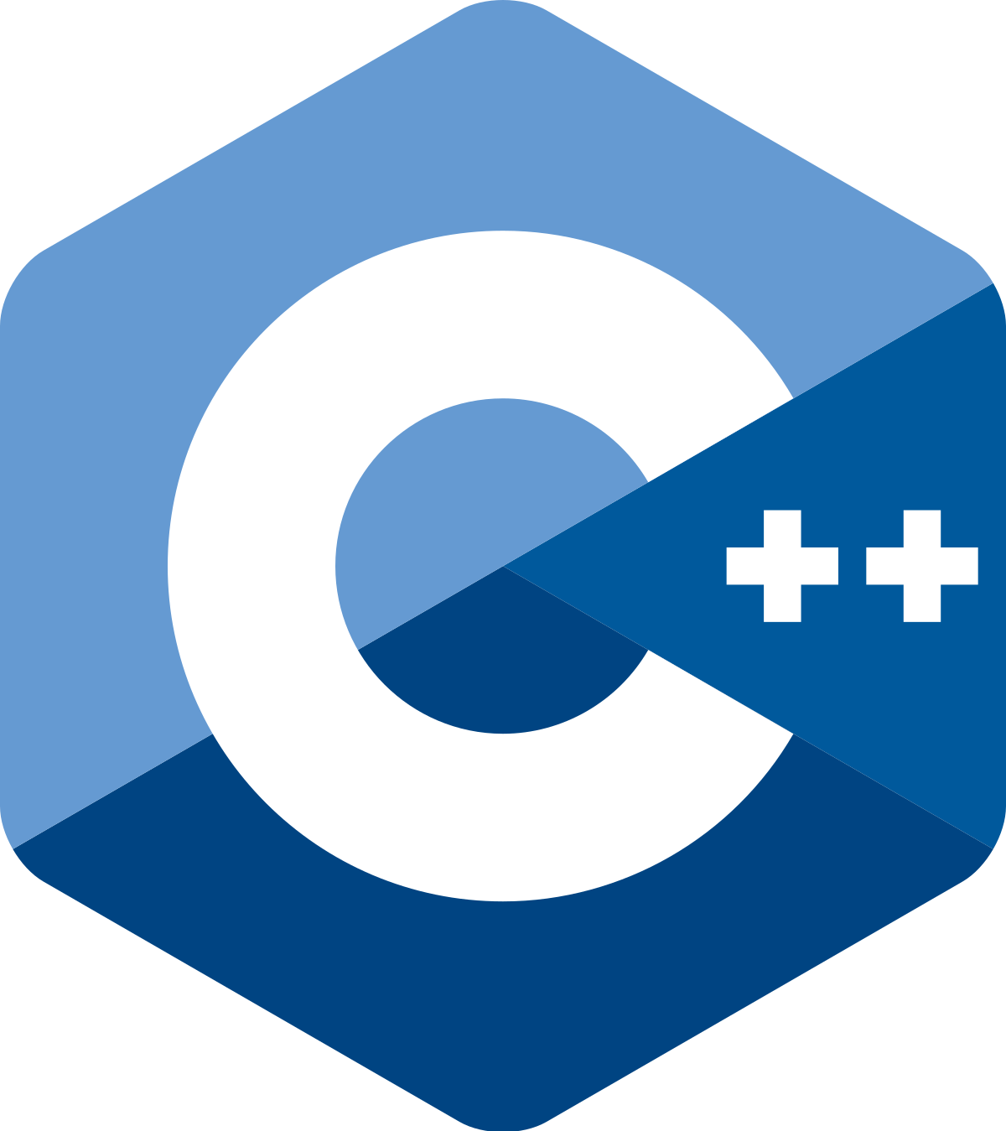
Python y el tipado débil
Cuando nos adentramos a Python la primera diferencia esta en su tipado. C y C++ se los conoce como lenguajes de tipado fuerte, es decir que es un lenguaje que esta mas alejado del lenguaje humano y mas del lenguaje maquina. Con Python pasa todo lo contrario.

Slide 10
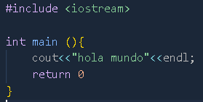
Python y el tipado débil
Escribir un “hola mundo” en C++:

Slide 11


Slide 12
Python y el tipado débil
Escribir un “hola mundo” en Python:

Slide 13
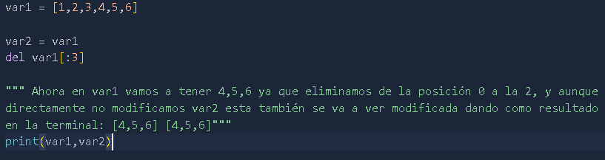
Las variables en Python
Otra cosa fundamental de Python fue el funcionamiento de las variables. En Python no se declaran tipos de datos, y además la variables son punteros a espacios de memoria. Es decir que si igualamos 2 variables no se va a igualar su contenido si que vamos a tener 2 palabras que se van a referenciar al mismo espacio de memoria

Slide 14

La tabulación de Python
Aunque yo ya tabulaba en general el código de manera correcta programar en Python te obligaba a hacerlo ya que es sensible a la tabulación

Slide 15
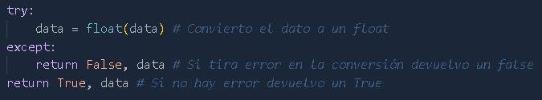
Manejo de errores
Algo que no había aparecido en ninguno de los otros dos lenguajes vistos es el manejo de errores. En Python esto existe gracias a las sentencia try, except.
El try-except fue muy útil para manejar si ocurría un error en el código, ya que siempre que ocurría esto en C o C++ no tenía como manejar este error, en cambio Python te da esa facilidad

Slide 16
IA y Machine Learning

Slide 17
Pandas, matplotlib y el análisis de datos
Parte fundamental de la IA y el machine learning es encontrar datos en buen estado para entrenar correctamente los modelos. Para esto es que nos sirve pandas. Por ejemplo acá podemos ver como gracias al método dropna que, en este caso, elimina todas las filas donde en la columna “Cantidad” hay un null.

Slide 18
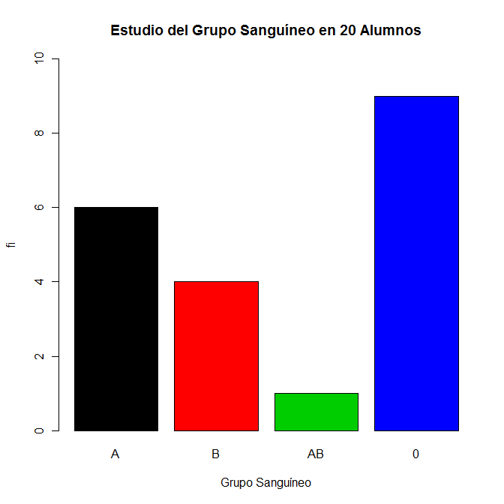
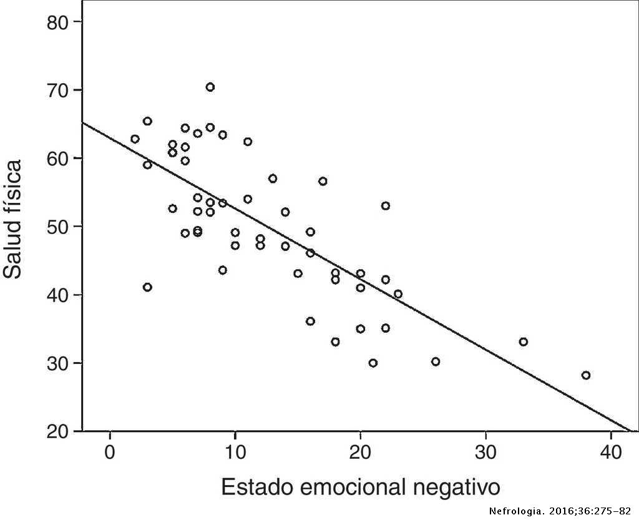
Pandas, matplotlib y el análisis de datos
Por otro lado matplotlib nos ayuda a poder ver distintas graficas para entender mejor ciertas relaciones entre datos. El grafico de barras o de dispersión son ejemplos que podemos hacer.
Esta foto de Autor desconocido está bajo licencia CC BY-NC

Slide 19
Aprendizaje supervisado vs no supervisado
Se le llama aprendizaje supervisado a cuando se entrenan modelos donde los datos que le entrega el programador ya le dicen que son. Es decir si les damos fotos de razas de perros ya se le dice al modelo que raza corresponde a cada imagen
Se le llama aprendizaje no-supervisado a cuando se entrenan modelos donde los datos que entrega el programador no están clasificados previamente. Es decir le damos imágenes de motos, autos y camiones y el modelo los clasifica sin decirle cual es cada uno

Slide 20
Conclusiones
El aprender a utilizar lenguajes basado en objetos y dejar de lado a C amplio mucho mi visón de lo que era posible hacer y de lo que ya sabía (Arduino por ejemplo). Y personalmente creo que con desde que empecé a usar C++ y Python mi entendimiento de los algoritmos creció bastante permitiéndome hacer cosas mas complejas y útiles.

Slide 21
A seguir programando

